Slide 1

Avances HFL v7
IDS IoT con TinyML, aprendizaje federado y ASCON-128
Edge
Cloud
Fog
ESP32-S3 -> Raspberry Pi -> PC | RN, CNN, no-ASCON y FOG
Santiago Alejandro Jaimes Puerto · Nicolas Casas Ibarra

Slide 2
CAMBIO DE ALCANCE
Del plan v5 al sistema v7 implementado
Antes
Ahora
PC
RPi
ESP32-S3
Raspberry Pi
PC
ESP32 broker
ESP32 client
FOG
10 clases y cliente separado quedaron como antecedente.
v7 trabaja con 3 clases MQTT y 13 features de flujo.
La comparación real cambia modelo, cifrado y topología.
RN/MLP con ASCON como rama principal.
Baseline sin ASCON para medir overhead.
CNN-1D y FOG como variantes de arquitectura.
Avances HFL v7 | 02

Slide 3
EDGE--FOG--CLOUD
Arquitectura HFL bidireccional
Bottom-up: features -> entrenamiento local -> pesos
Edge
Fog
Cloud
ESP32-S3 Inferencia TinyML MQTT features
Raspberry Pi Entrenamiento local Broker + FedAvg fog
PC FastAPI FedAvg global Dashboard + CSV
Top-down: modelo global -> gateway -> ESP32
Topics: fl/features, fl/global_model
Endpoints: /aggregate-from-gateway, /deploy-model
FOG: fog/weights y fog/global_model
Avances HFL v7 | 03

Slide 4
DATASET TRICLASE
Datos y problema de clasificación
Clase | Archivo | Flujos | Señal principal
normal | uniflow_normal.csv | 171,837 | MQTT/TCP benigno
mqtt_bruteforce | uniflow_mqtt_bruteforce.csv | 33,080 | PSH y paquetes altos
scan_A | uniflow_scan_A.csv | 51,359 | Pocos paquetes, tamaño bajo
13 features
num_pkts, num_bytes
mean/std/min/max IAT
mean/std/min/max packet length
PSH, RST y URG flags
Etiquetado online
pkts >= 50 y PSH >= 10 -> bruteforce
pkts <= 5, pkt_len <= 50 y PSH <= 1 -> scan_A
pkts <= 30 y pkt_len >= 50 -> normal
Avances HFL v7 | 04

Slide 5
NOTEBOOK GENERAL
Modelos probados antes del despliegue
MLP/RN queda como rama principal por balance.
CNN-1D se implementa para comparar arquitectura.
Transformer se conserva como experimento offline.
Todos exportan pesos, scaler y label_map.
Decisión: federar solo las capas finales para reducir comunicación.
Avances HFL v7 | 05

Slide 6
PROCESO POR RONDA
Entrenamiento federado implementado
1
ESP32 envía features cada 5 s
2
Gateway acumula 40 muestras
3
Entrena 5 épocas, batch 8
4
Envía 163 parámetros
5
PC aplica FedAvg
6
Modelo global vuelve al edge
El modelo completo tiene 1,139 parámetros; el ciclo federado comparte solo W3, b3, W4 y b4.
Avances HFL v7 | 06

Slide 7
SEGURIDAD
ASCON-128 protege el ciclo completo
Canal | Contenido | Modo RN | Baseline
ESP32 -> RPi | Features | MQTT + ASCON | MQTT plain
RPi -> PC | Pesos + métricas | HTTP + ASCON | HTTP plain
PC -> RPi | Modelo global | HTTP + ASCON | HTTP plain
RPi -> ESP32 | Modelo global | MQTT + ASCON | MQTT plain
< 0.1%
overhead temporal relativo por ronda
~36%
incremento de tamaño por mensaje
La rama no-ASCON permite medir el costo del cifrado sin cambiar el resto de la arquitectura.
Avances HFL v7 | 07

Slide 8
AGREGACIÓN INTERMEDIA
Estrategia FOG
Gateway A leader
fog/weights
Fog FedAvg
/aggregate-from-fog
PC Cloud
Gateway B peer
fog/global_model
El líder agrega pesos locales y pesos peer.
El PC recibe una actualización preagregada.
El modelo global se redistribuye a peers y ESP32.
Avances HFL v7 | 08

Slide 9
EVIDENCIA EXPERIMENTAL
Resultados de las variantes v7
Variante | Intentos | Loss | Ronda
RN + ASCON | 9 | 0.1415 | 61.25 s
RN sin ASCON | 14 | 0.1581 | 51.01 s
CNN FOG | 7 | 0.0910 | 58.61 s
Lectura: ASCON no rompe la convergencia; FOG y CNN funcionan, pero el MLP/RN conserva la ruta más simple para defender.
Avances HFL v7 | 09

Slide 10
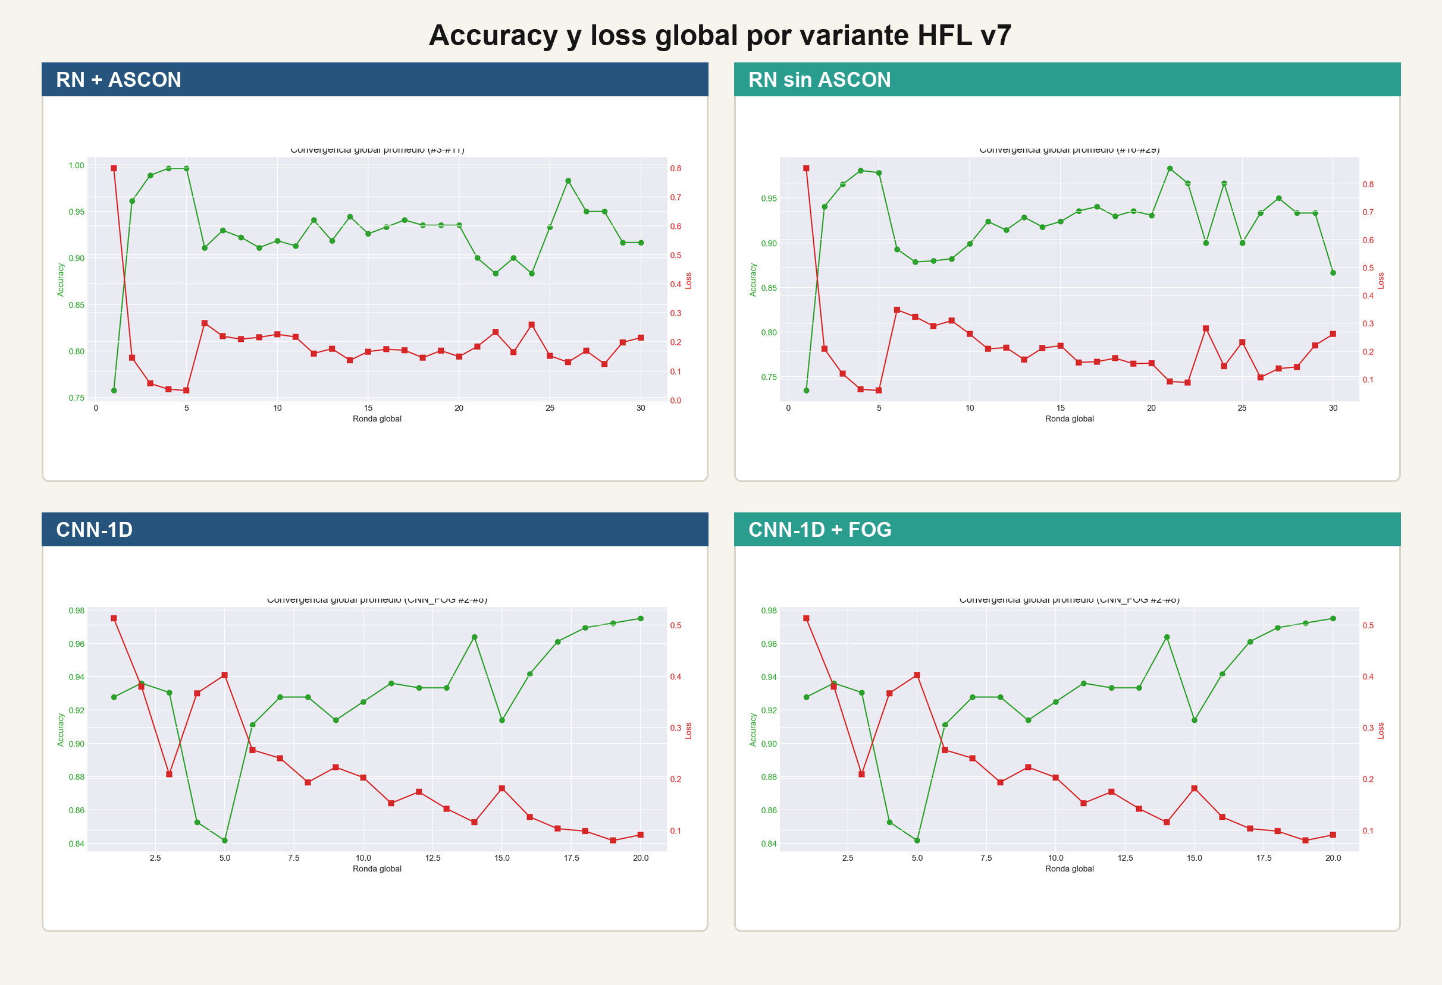
COMPARACIÓN TEMPORAL 2X2
Curvas de accuracy y loss
RN + ASCON y no-ASCON mantienen accuracy alto con oscilaciones controladas.
CNN y CNN_FOG muestran recuperación progresiva después de las primeras rondas.
La lectura temporal evita depender solo del último punto de cada corrida.
La matriz compara dinámica, no solo promedio final.
Avances HFL v7 | 10

Slide 11
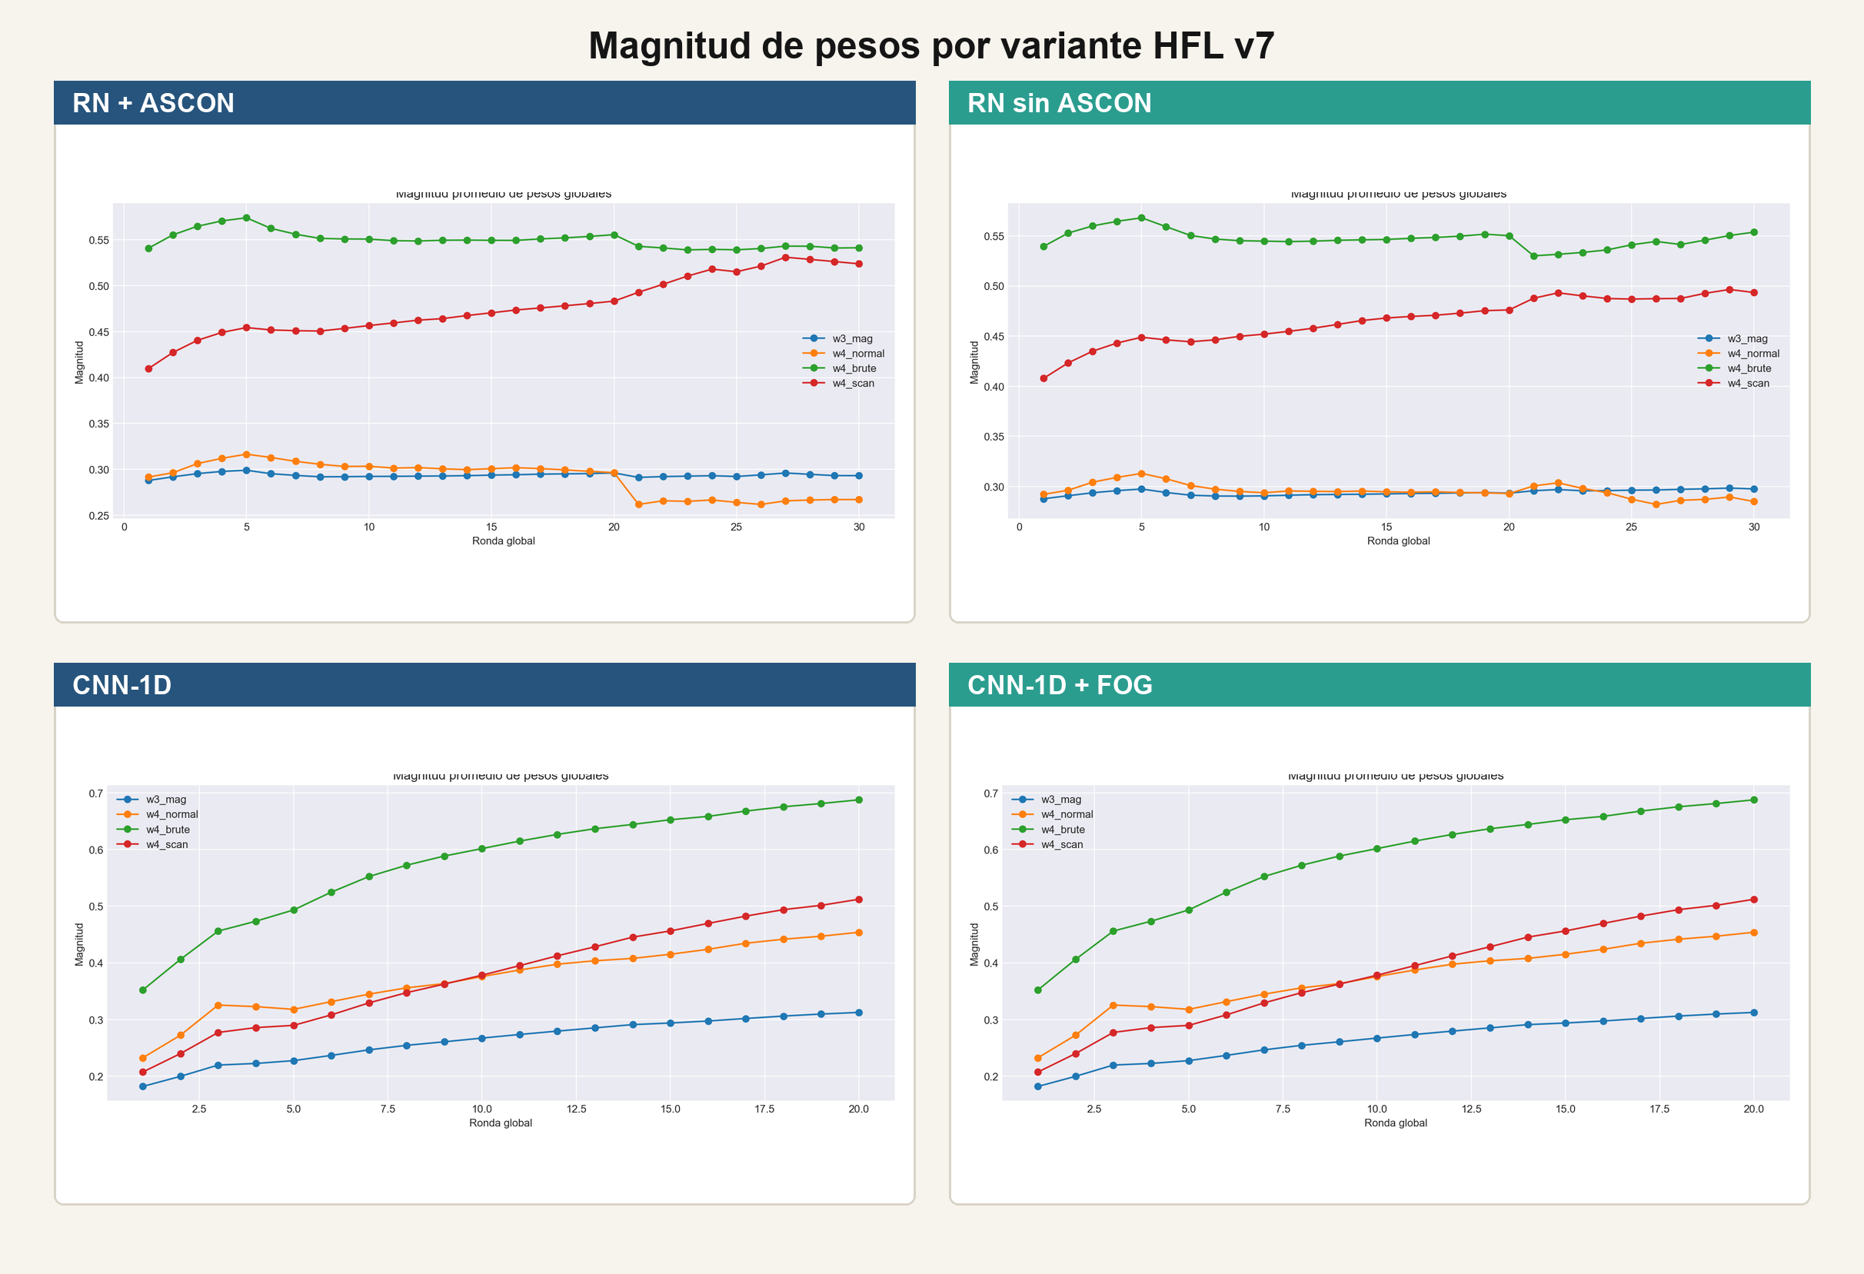
ESTABILIDAD DE ACTUALIZACIONES
Magnitud de pesos
Las curvas se mantienen acotadas en las cuatro variantes.
CNN/CNN_FOG desplazan más la magnitud de pesos de salida.
No se observa divergencia durante las rondas analizadas.
Sirve como evidencia de estabilidad del ciclo HFL.
Avances HFL v7 | 11

Slide 12
CAMBIOS INCORPORADOS
Paper actualizado
Introducción y objetivos alineados con v7 real: ESP32-S3, Raspberry Pi 4 y PC.
Marco teórico depurado: TinyML, HFL, ASCON y FOG.
Metodología ampliada: RN/MLP, CNN, no-ASCON, FOG y notebook de entrenamiento.
Resultados actualizados con comparación offline y métricas de variantes.
Conclusiones ajustadas: arquitectura modular y validación del ciclo bidireccional.
El PDF ya compila con Tectonic: build/EncabezadoTesisMSc.pdf
Avances HFL v7 | 12

Slide 13
SÍNTESIS
Mensaje para la reunión
Lo que ya podemos mostrar
Pendientes honestos
HFL bidireccional funcionando en Edge--Fog--Cloud.
Tres variantes comparables: RN, no-ASCON y CNN.
Modo FOG implementado para agregación entre gateways.
ASCON medido contra baseline y viable en tiempo.
Mejorar redacción final y uniformar nombres de ramas.
Reducir overfull boxes del LaTeX si se entrega versión final.
Agregar fotos/hardware real si el profesor pide evidencia visual.
Cerrar pendientes de redacción, tablas y anexos.
Tesis técnica: un IDS IoT federado, cifrado y modular puede operar sobre hardware de borde real.
Avances HFL v7 | 13

